Slide 1
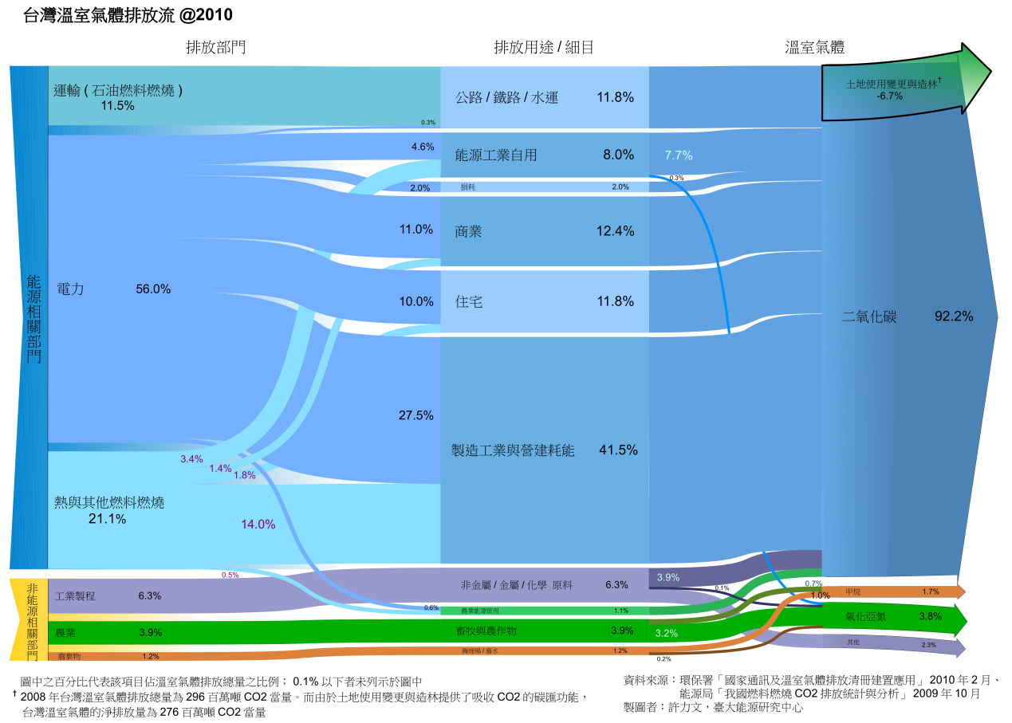

Slide 2
對策一 (A方案)：
臺灣電力結構低碳化
2030年：3.09噸/人年 (IPCC)
（各部門總和 5 噸/人年 ＠IPCC 2009，其中供電佔61.8%）

Slide 3
發電設施裝置容量 (GW) | 2009年已有之裝置容量 | A方案： 0核能+0CCS+2倍再生+3倍燃氣 | B方案： 0核能+CCS+2倍再生+3倍燃氣 | C方案： 7.8核能+0CCS+2倍再生+3倍燃氣 | D方案： 7.8核能+CCS+2倍再生+3倍燃氣 | E方案： 22.4核能+0CCS+2倍再生+3倍燃氣 | F方案： 22.4核能+CCS | G方案： 50%再生能源蘊藏量
燃煤 (GW) | 17.92 | 16.35 | -- | 9.20 | -- | -- | -- | --
燃煤＋CCS | -- | -- | 13.55 | -- | 13.55 | -- | 13.55 | --
燃氣 | 14.76 | 28.79 | 27.99 | 28.79 | 20.84 | 25.80 | 15.32 | --
燃氣＋CCS | -- | -- | 4.68 | -- | 4.68 | -- | 4.68 | --
燃油 | 4.49 | 2.37 | -- | 2.37 | -- | -- | -- | --
核能 | 5.14 | -- | -- | 7.84 | 7.84 | 22.40 | 18.87 | --
水力 | 1.94 | 4.89 | 4.89 | 4.89 | 4.89 | 4.89 | 2.25 | 22.50
陸域風力 | 0.44 | 1.94 | 1.94 | 1.94 | 1.94 | 1.94 | 0.44 | 1.52
離岸風力 | -- | 6.44 | 6.44 | 6.44 | 6.44 | 6.44 | -- | 47.90
太陽光電 | 0.01 | 4.58 | 4.58 | 4.58 | 4.58 | 4.58 | 0.01 | 91.55
生質能 | 0.02 | 0.29 | 0.29 | 0.29 | 0.29 | 0.29 | 0.14 | 0.92
廢棄物能 | 0.79 | 0.41 | 0.41 | 0.41 | 0.41 | 0.41 | 0.41 | 1.37
總供電量(度/人日) | 27.24 | 47.36 | 47.36 | 47.36 | 47.36 | 47.36 | 47.36 | 36.44
總排碳量(噸/人年) | 5.45 | 8.51 | 4.79 | 6.63 | 3.86 | 3.59 | 3.12 | 0.67
20年總成本 (千億台幣) | N/A | 28.66 | 36.55 | 32.60 | 39.97 | 48.04 | 38.65 | 146.89
年平均成本所佔2010年GDP之比(%) | N/A | 1.02 | 1.30 | 1.16 | 1.42 | 1.70 | 1.37 | 5.21

Slide 4
對策一 (B方案)：
臺灣電力結構低碳化
2025年：5.43 噸/人年
（政策綱領）

Slide 5
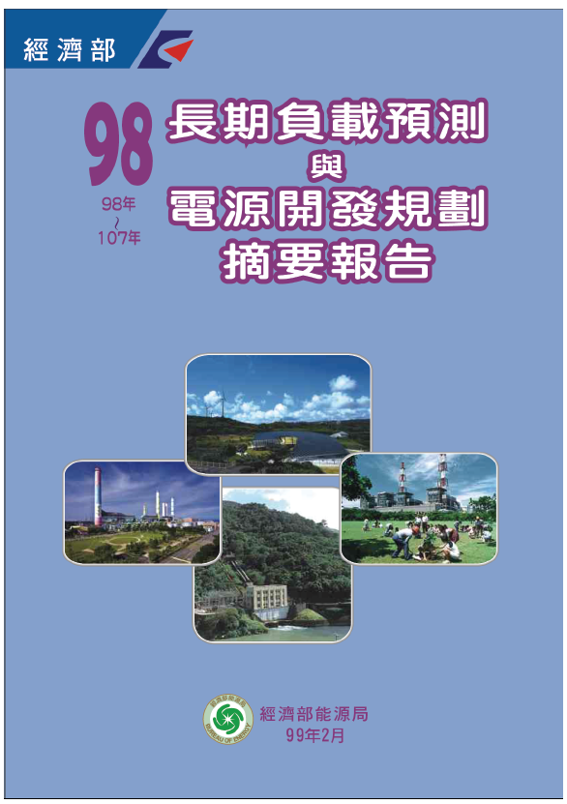
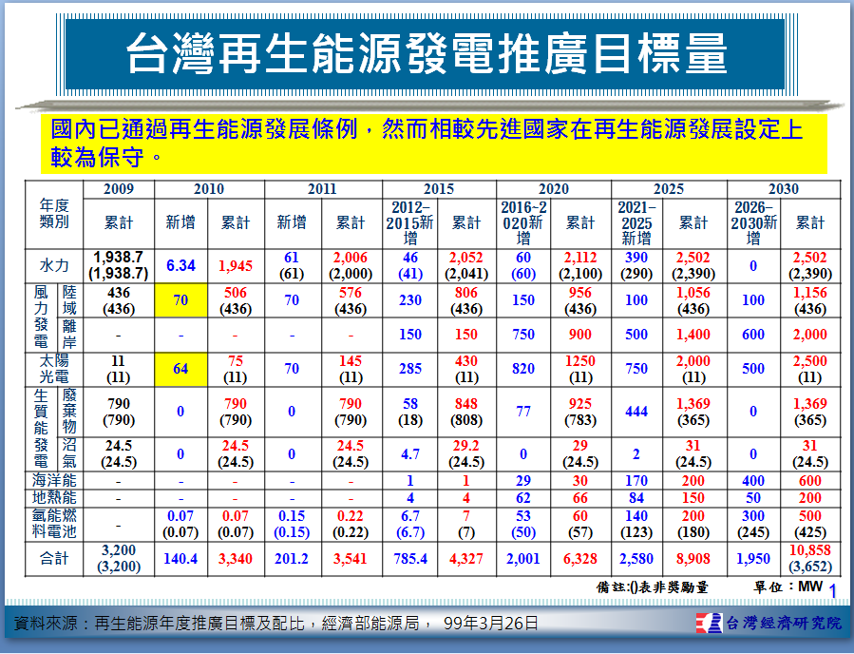
我們根據政府規劃內容 作了分析

Slide 6
發電設施裝置容量(GW) | 2009年已有之裝置容量 | 能源局「98-107長期負載規劃」情境下之2025年最低排碳結構 | 能源局「再生能源年度推廣目標及配比」情境下之2025最低排碳結構 | H方案： CCS | I方案： 中度核能 | J方案： 2倍再生能源+3倍燃氣
燃煤(GW) | 17.92 | 17.10 | 17.28 | 8.79 | 11.30 | 8.10
燃煤＋CCS | -- | -- | -- | 9.34 | -- | --
燃氣 | 14.76 | 18.32 | 18.32 | 18.32 | 18.32 | 25.45
燃氣＋CCS | -- | -- | -- | 3.56 | -- | --
燃油 | 4.49 | 2.87 | 2.87 | 2.87 | 2.87 | 2.87
核能 | 5.14 | 7.84 | 7.84 | 5.14 | 16.71 | 7.84
水力 | 1.94 | 1.96 | 2.50 | 0.21 | 0.15 | 4.89
陸域風力 | 0.44 | 3.21 | 1.06 | 0.80 | 0.44 | 1.74
離岸風力 | -- | -- | 1.95 | -- | -- | 3.74
太陽光電 | 0.01 | 2.36 | 2.00 | 0.01 | 0.01 | 3.58
生質能 | 0.02 | 0.19 | 0.03 | 0.03 | 0.03 | 0.06
廢棄物能 | 0.79 | 0.41 | 0.19 | 0.19 | 0.19 | 0.19
總供電量(度/人日) | 27.24 | 42.39 | 42.39 | 42.39 | 42.39 | 42.39
總排碳量(噸/人年) | 5.45 | 7.41 | 7.39 | 5.80 | 5.80 | 5.90
15年總成本(千億台幣) | N/A | 17.29 | 18.28 | 16.17 | 22.75 | 24.29
年平均成本所佔2010年GDP之比(%) | N/A | 0.80 | 0.85 | 0.75 | 1.06 | 1.13

Slide 7
臺灣再生能源蘊藏量豐富
Renewable and Sustainable Energy Reviews, 14, 2511-2528, 2010.
 | Solar | Wind | Biomass | Marine | Geo- Thermal | Hydro | Total
Reserve | 24.27 | 29.90 | 1.82 | 4.58 | 0.67 | 16.79 | 78.03
Percentage | 31.3 % | 38.3 % | 2.3 % | 5.9 % | 0.8 % | 21.5 % | 100%

Slide 8
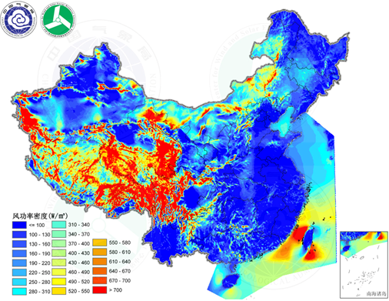
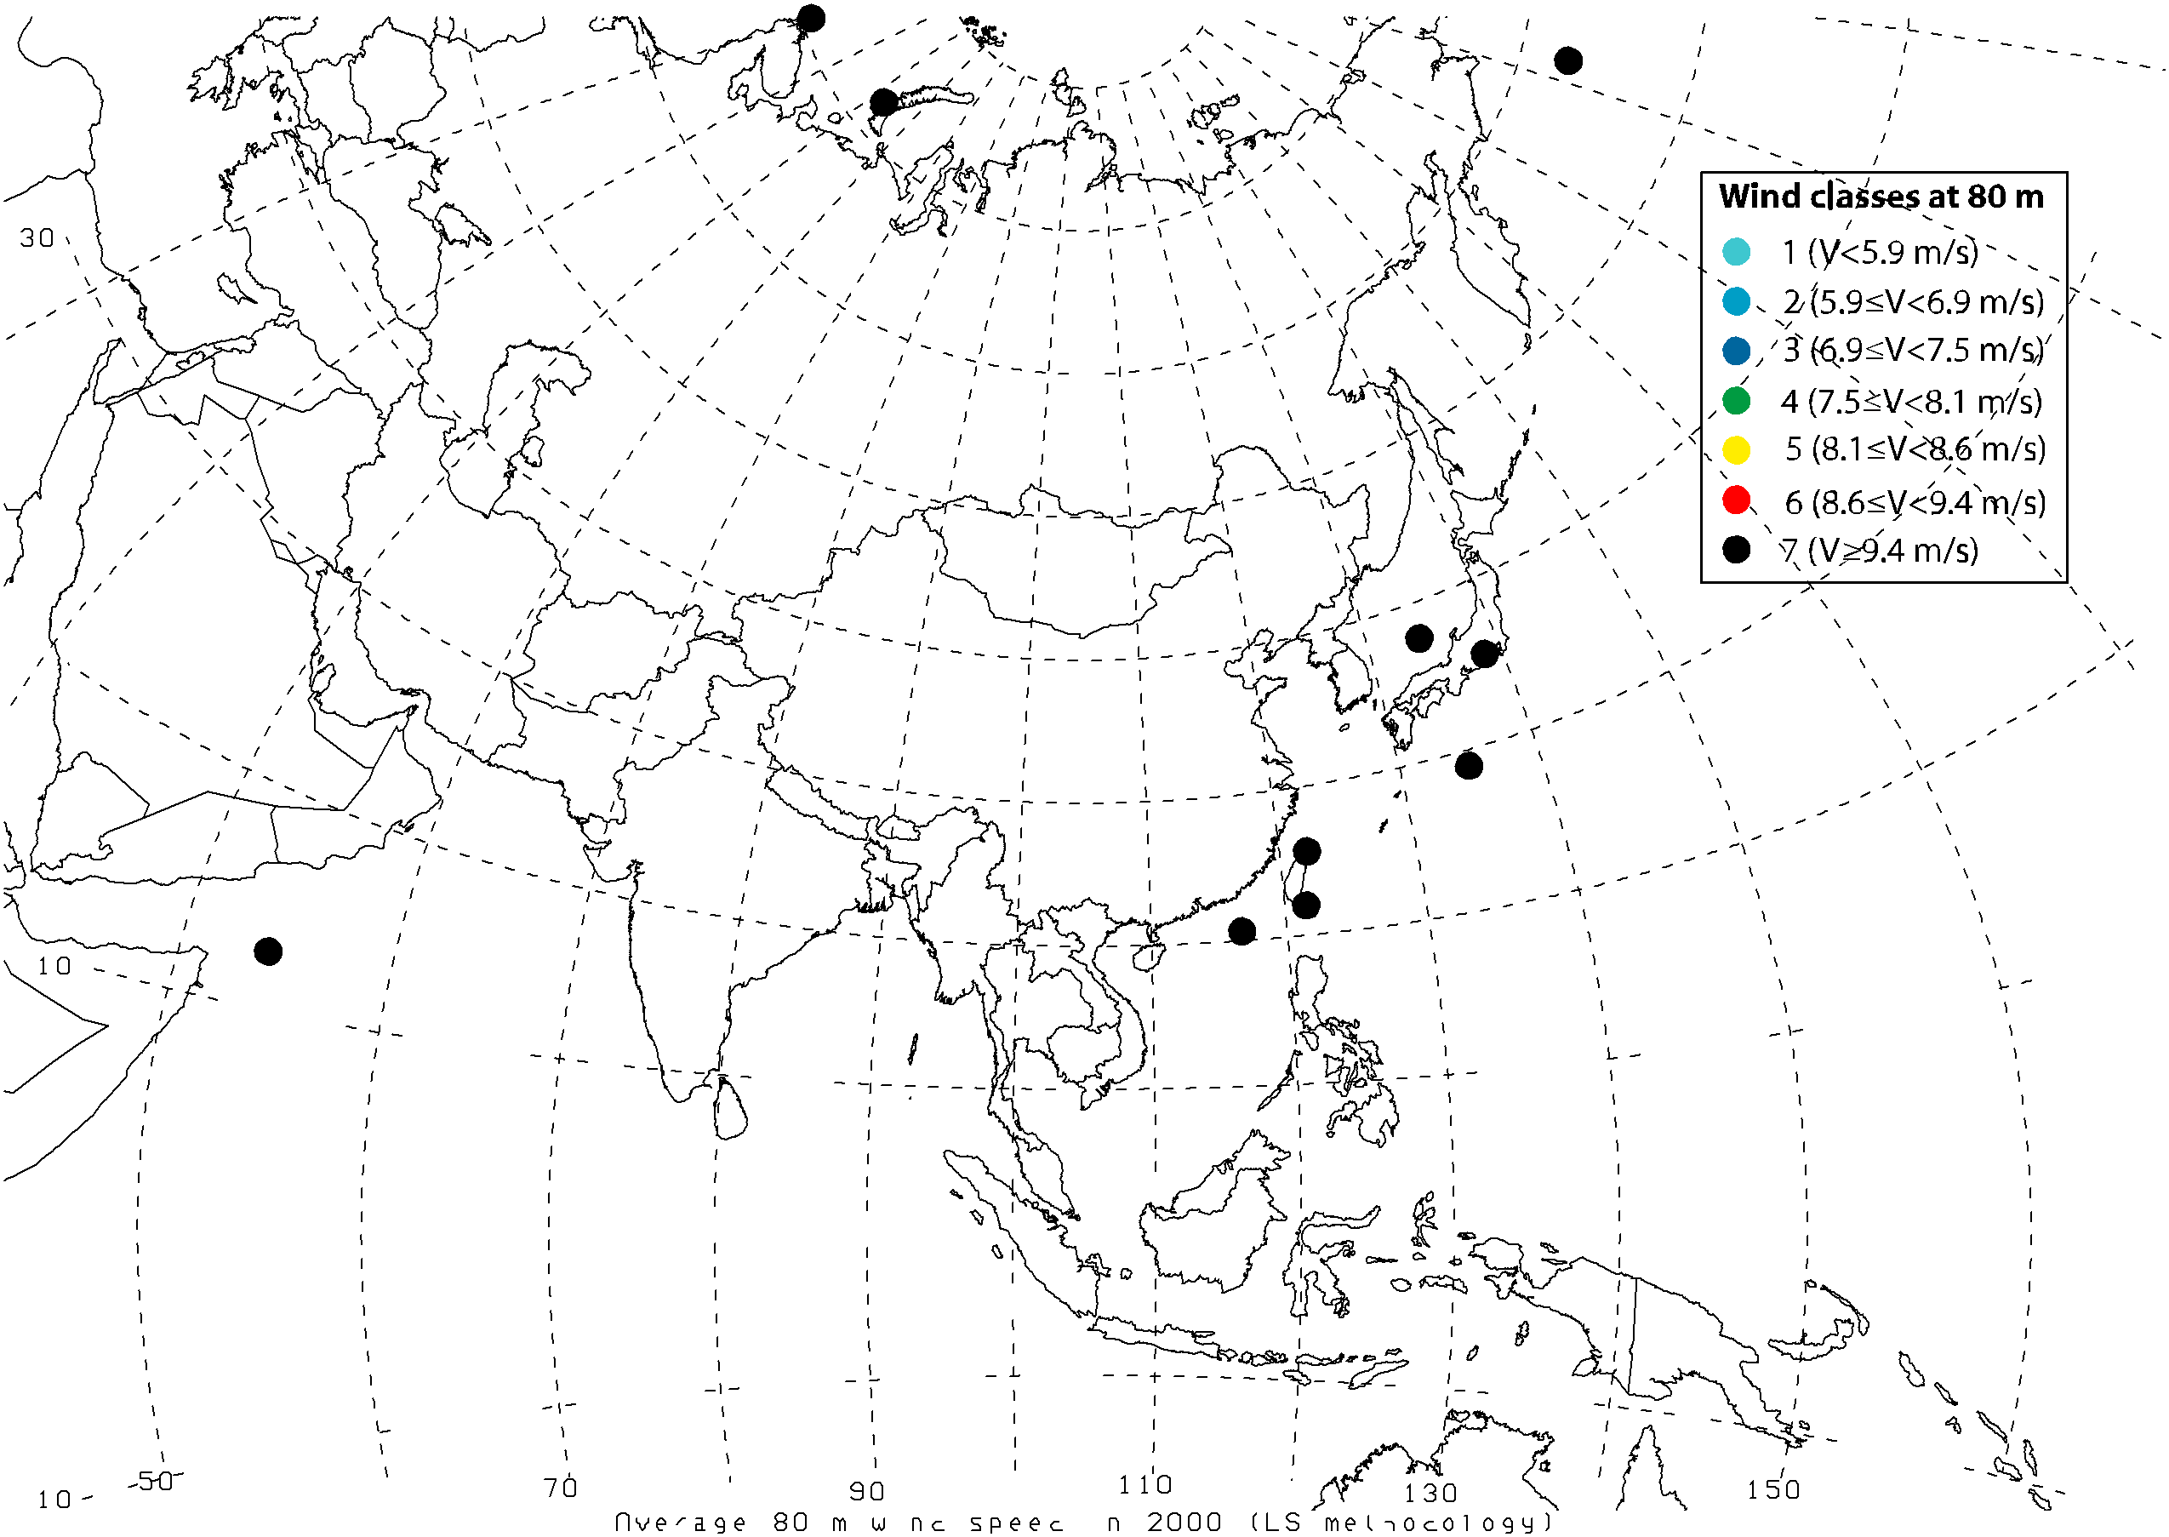
充分證據顯示台海是世界級優質風場
http://www.nap.edu/catalog/12987.html (2010)
Archer & Jacobson, J. Geophysical Research, 110, D12220, 2005

Slide 9
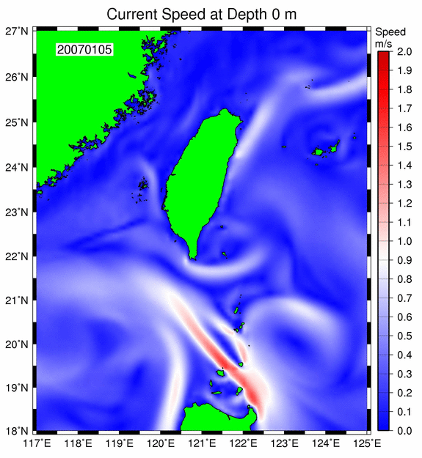
黑潮電廠開發計畫
Renewable and Sustainable Energy Reviews, 14, 2655-2668, 2010.
2013:
A comprehensive feasibility study finished
2018:
A 30MW pilot plant is constructed
2030:
10GW power plants are hooked on power grid

Slide 10
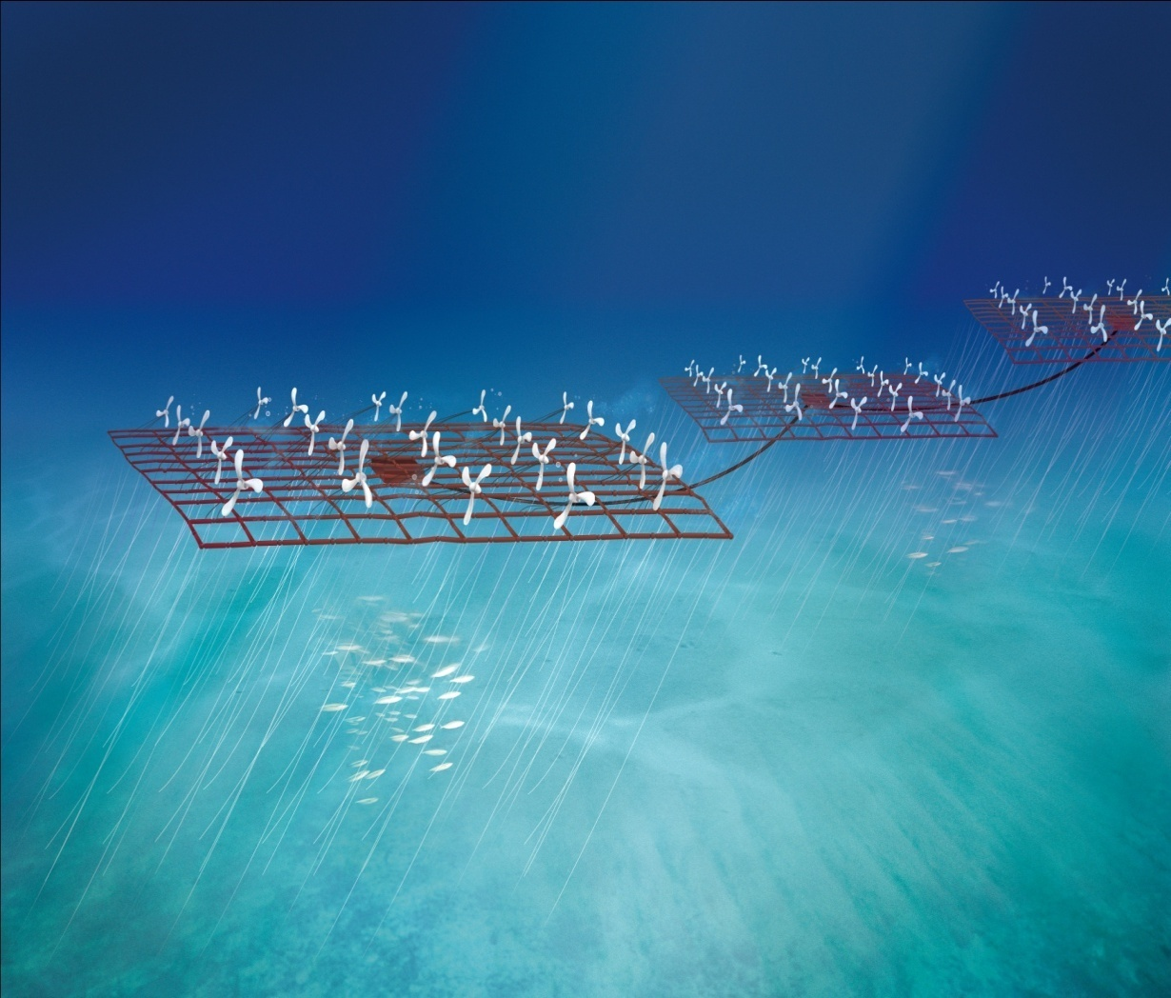
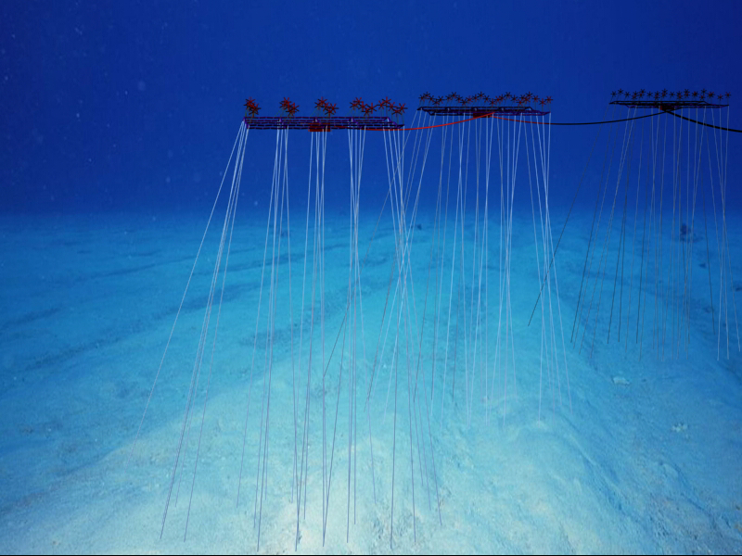
Kuroshio Power Plants A Turbine-Cluster
RESEARCH THEMES:
Resources Survey
Turbines + Generators
Power Plant Engineering
Operation + Maintenance
Risk + Reliability
Environment
Cost Sensitivity
GOAL:
To Build
30MW pilot plant
10GW commercial Plants

Slide 11
各類發電技術之外部成本: 歐盟地區
歐分/度
褐煤 | 硬煤 | 油 | 油+CC | 天然氣 | 天然氣+CC
5.8 | 4.1 | 4.9 | 1.6 | 1.6 | 1
核能 (LWR) | 核能(PWR) | 水力 (阿爾卑斯山) | 太陽光電 (南歐) | 陸域風力(800kW) | 離岸風力 (2MW)
0.25 | 0.25 | 0.1 | 0.3 | 0.15 | 0.18
歐盟的估算: 涵蓋的因素包括
健康(壽命減少、致病)
海平面上升衝擊
對農作物之影響(產量等)
對水資源的衝擊(水供應、水的品質)
對觀光的衝擊
對生態系統的衝擊
乾旱的衝擊
水災的衝擊
暴風雪與極端氣候的衝擊
社會的衝擊(多重壓力所致的移居等)
主要事件衝擊(熱鹽環流(海洋密度差所引起)、冰蓋(ice sheet)溶化等)

Slide 12
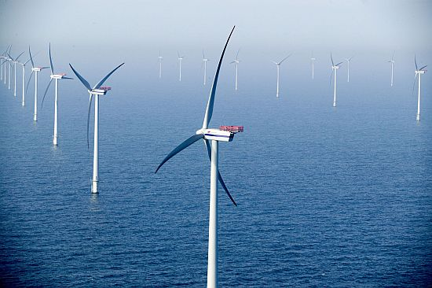
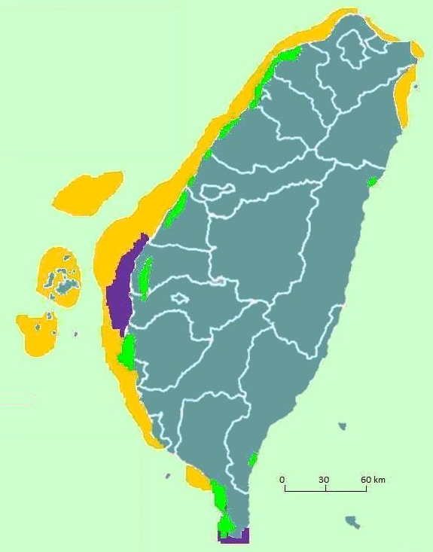
1. Wind Power Reserve
 | Offshore wind farm
Area | 4233.6 km²
Installation Capacity | 36,750 2MW wind turbines Total 73.5 GW
Electricity Generation | 28.9 kWh/p/d
Energy Density | 57.4 GWh/km²/y
Environmental protection area
 | Land-based wind farm
Area | 69.2 km²
Installation Capacity | 600 2MW wind turbines
 | Total 1.2 GW
Electricity Generation | 0.3 kWh/p/d
Energy Density | 36.1 GWh/km²/y

Slide 13
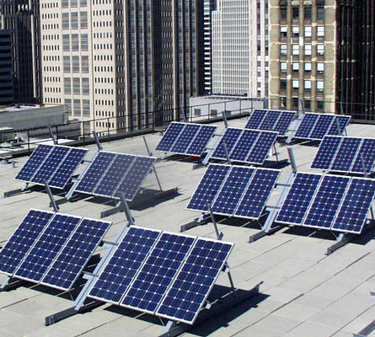
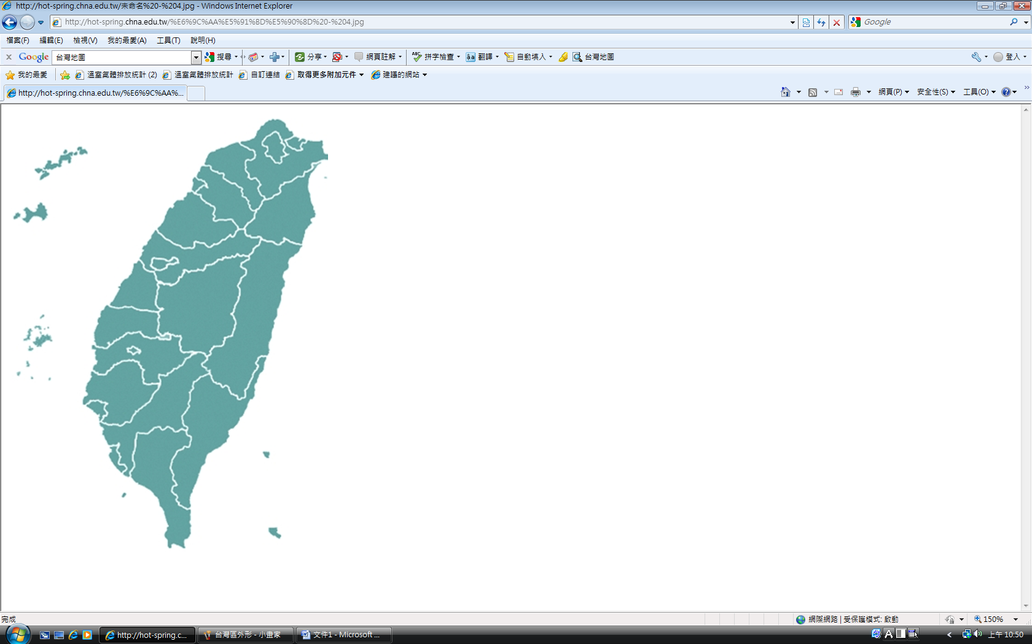
2. Solar Power Reserve
PV Farm Installed Site |  | Area (km²) | Solar Energy Reserves (kWh/p/d)
Public Land 1% | Highway # 1 (5 m two sides) | 6.3 | 4.85
 | Highway # 3 (5 m two sides)
 | High speed roads (5 m two sides)
 | Taiwan High Speed Rail (3 m two sides) | 6.09
 | Taiwan Rail Road (3 m two sides)
 | Other Public Lands | 347.61
Industrial Zone ( 75% is old) |  | 280 | 3.76
Rooftop and Farm |  | 500 | 6.73
Land reclamation (20 m depth, 50% area) |  | 582.2 | 7.74
Solar thermal energy on rooftop |  | 17.8 | 1.19
Total |  | 1740.0 | 24.27
Solar Energy Density |  | 117.13 GWh/km²/y

Slide 14
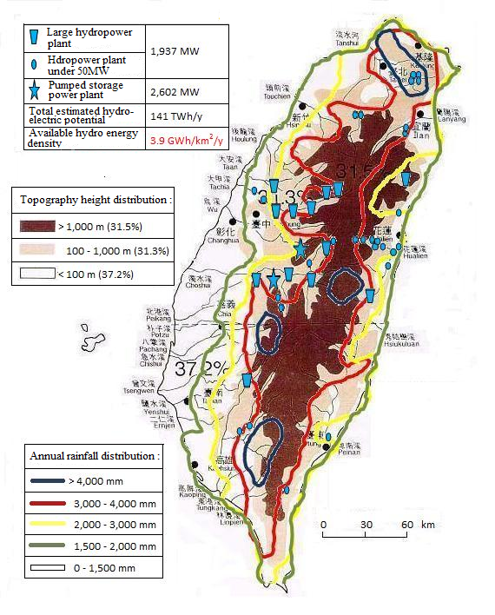
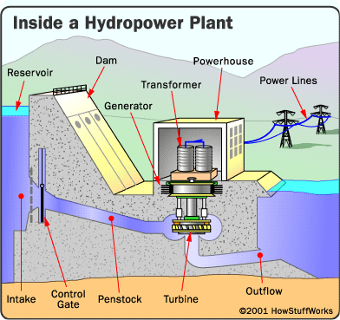
3. Hydro Power Reserve
Large hydropower plant | 1,937 MW
Hydropower plant under 50 MW
Pumped storage power plant | 2,602 MW
Total estimated hydro- electric potential | 141 TWh/y
Available hydro energy density | 3.9 GWh/km²/y
Topography height distribution：
> 1,000 m (31.5%)
100 - 1,000 m (31.3%)
< 100 m (37.2%)
Schematic diagram of hydraulic energy use
(http://www.greennews.com/images/hydro2.gif)
Annual rainfall distribution：
> 4,000 mm
3,000 - 4,000 mm
2,000 - 3,000 mm
1,500 - 2,000 mm
0 - 1,500 mm
References : [14] [16] [17] [18] [19] [20]

